Slide 1
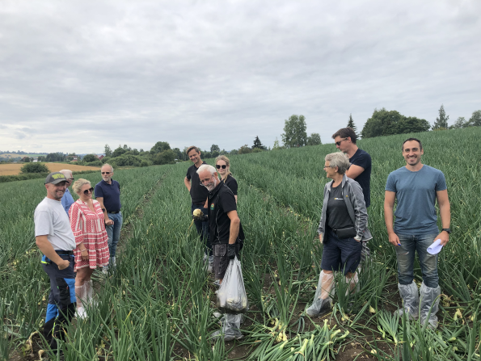
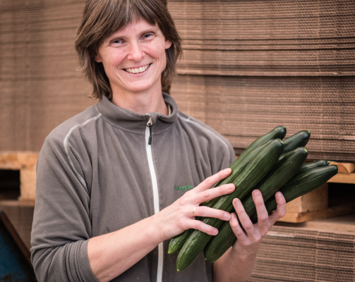

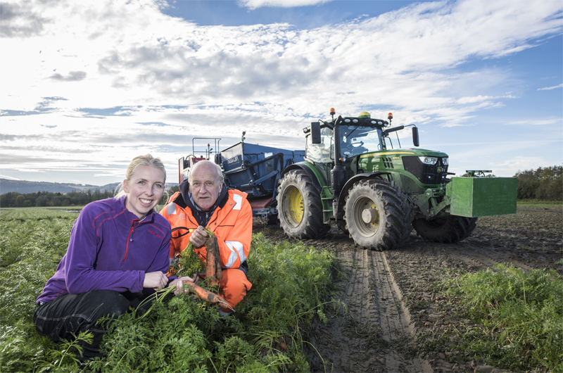
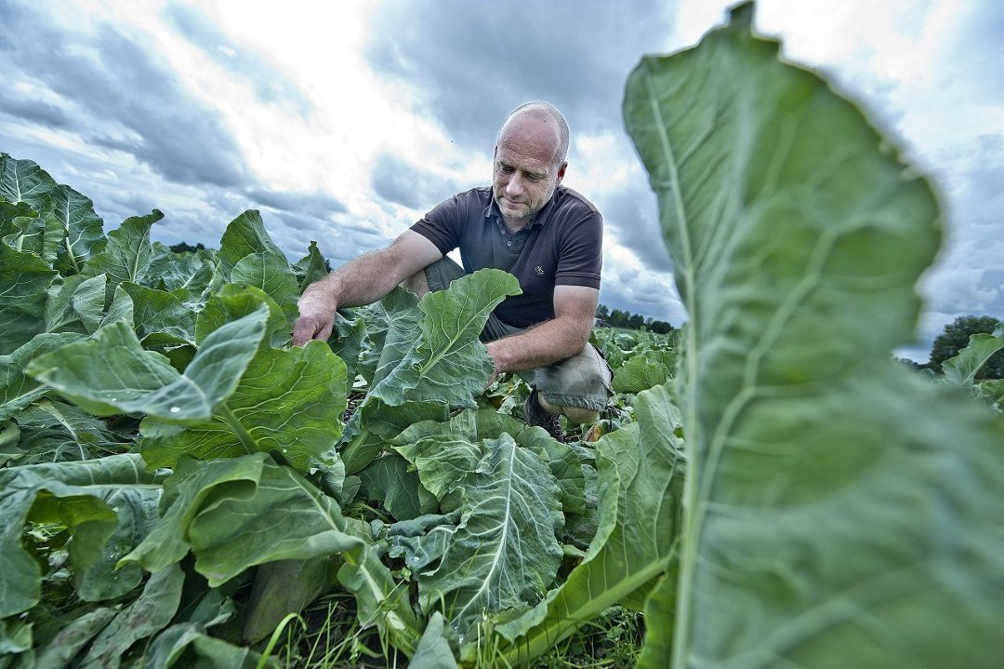
KICK OFF PRODUKSJONSPLANER
2019/2020
  Velkommen til
  Informasjonsmøte om ukentlige statusmøter i oppstart/avslutning av sesongene

Slide 2
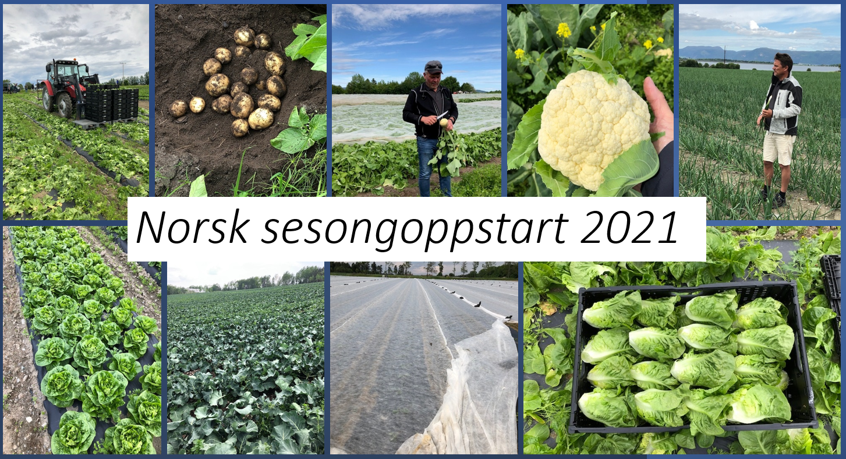
God dialog i sesongen kan bidra til økt salg av
norske grønnsaker

Slide 3




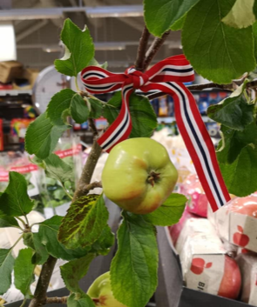

Coop har alltid vært sterke på norsk og vil fortsette fokuset …
Notes:
Coop har alltid vært sterke på norsk, og vi vil fortsette dette fokuset
Coop tok stort ansvar i plommesesongen 2019
Julen 2019 kunne alle Coop’s butikker tilby forbrukerne norske epler
Ytterligere forsterket fokus på norsk i 2020 (Prix)
Styrket engasjement og motivasjon for salg av norske varer i Coop
Økt fokus på bonden / opprinnelse
Tydeligere opprinnelse på pakninger og økt bruk av materiell i butikk for å gjøre det lettere for forbruker å velge

Slide 4

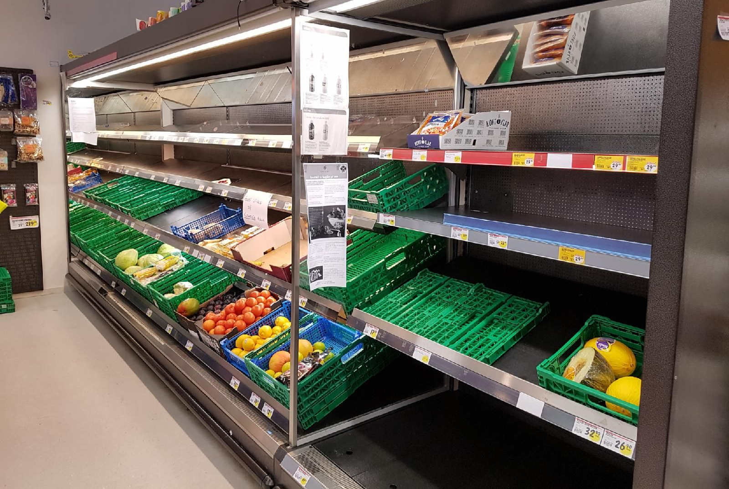
Da er det kritisk at varer er i posisjon!
Kunden forventer å finne varer uavhengig av opprinnelse
Notes:
Vi må alltid ha varer tilgjengelig for kunde uavhengig av opprinnelse – og da er det vår jobb i Coop å kjøpe inn varer uavhengig opprinnelse til å dekke kundens behov, og også bli en lojal kunde.

Slide 5


Slide 6
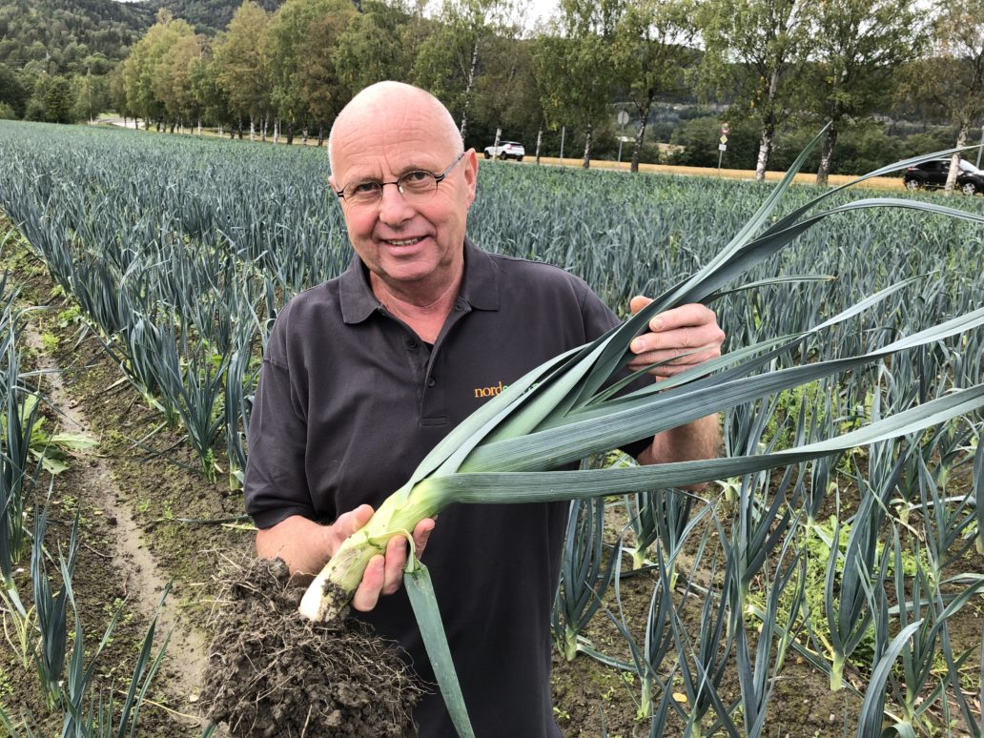
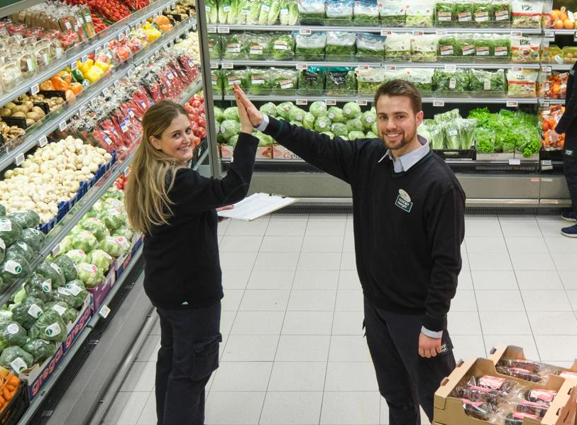

Samspillet fra jord til bord er nøkkelen til suksess
Notes:
Og skal kunde få den gode opplevelsen i butikk, så er vi helt avhengige av en god KOMMUNIKASJON og FORUTSIGBARHET. Vi må spille hverandre gode- da er da vi får en vellykket gjennomføring fra jord til bord!

Slide 7
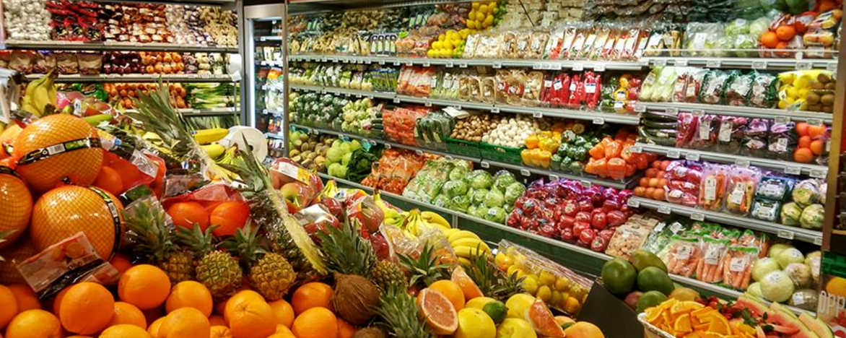
Potensiale for økt salg av norsk ved god timing av sesongene
- Etablerer ukentlige møter for bedre dialog 2021
Avhengig av presis informasjon, spesielt i oppstart og avslutning av sesong
Avvik fra plan må kommuniseres så tidlig som mulig – både når det er mye og lite!

Slide 8
Inn- og utfasing av varer og sortimentslegging i COOP
Innmelding av varer i systemet
Sortimentslegging av varer
Nytt innkjøpssystem
Kampanje
Utfasing
Oppsummering

Slide 9
Melde inn varer
Vi melder inn varer i vårt sentrale system mellom 5 og 6 uker før vare skal være aktiv i butikkens sortiment.
Det er flere prosesser og rutiner i COOP som går på tvers av varegrupper hvor det stilles klare krav til Frukt og Grønt om å ha registrert inn riktig informasjon i systemet til riktig tid.
Dette er vi helt avhengig av for å kunne dra nytte av systemstøtten vi har internt.
Målet er å sikre at absolutt alt er på plass før vare treffer butikk.

Slide 10
Sortimentslegging av varer
Vare er nødt til å være meldt inn i systemet før vi kan legge varen i sortiment.
Når vare er meldt inn legges den så i et planlagt butikksortiment 4 uker før sortimentet har oppstart og varen blir aktiv i butikk.
Dette betyr at vi denne uken har sortimenslagt alle artikler som er planlagt inn for uke 19,20,21 og 22.
Siden vi har flere varelinjer både inn- og ut av sortiment hver eneste uke betyr dette i prinsippet av vi har nytt butikksortiment hver uke.
Hvis vi skal klare å holde oversikt og sikre gjennomføring er vi helt avhengig av å få riktig informasjon fra dere så tidlig som overhodet mulig.

Slide 11
Nytt innkjøpssystem
Vi har det siste året rullet ut et nytt innkjøpssystem.
Systemet gir oss bestillingsforslag på varelinjer fra forskjellige leverandører basert rekke kriterier.
En forutsetning for at innkjøpssystemet skal fungere er at vare er fullstendig meldt inn i systemet og lagt i et fremtidig aktivt sortiment i butikk.
Vare er derfor nødt til å være 100% meldt inn og klargjort i god tid i forkant for at systemet i det hele tatt skal kunne gi bestillingsforslag.

Slide 12
Kampanje
Kampanjevarer, informasjon og manus sendes til trykk senest 3 uker før kampanjestart.
Da må varene være registrert, meldt inn, sortimentslagt til butikk med mer, samme avhengighet som innkjøpssystemet.
Dette betyr at vi må ha sortimentslagt vare senest 4 uker i forkant som betyr at den må meldes inn senest i minus uke 5.

Slide 13
Utfasing av artikler
På samme måte som innfasing er vi helt avhengige av tidlig informasjon om når vare skal fases ut av sortiment.
I en normalsituasjon er utfasingsprosessen en 10 dagers prosess fra vare legges inn i utfasingsskjema til vare faktisk forsvinner fra butikkens bestillingsportal.
Hver enkelt region vurderer i løpet av denne prosessen basert på rullering og varer på vei inn, hvorvidt de klarer å slutt-selge seg til planlagt ut-dato eller om region behøver én uke utvidet listing for å selge seg tomme.

Slide 14
Oppsummering – hvorfor er vi nødt til å ha informasjonen så tidlig?
Vare må meldes inn og gjøres tilgjengelig for innkjøp for produktansvarlig og avrop.
Vare må kunne simuleres gjennom en behovsplanlegging for å bestille riktig volum til regionene til riktig tid.
Varen må klargjøres for transport og logistikk.
Vare må legges i et fremtidig aktiv sortiment for butikk, pris-kalkuleres gjennom alle ledd i organisasjonen, sikre riktig etikett-tekst i butikk og på plakat med riktig opprinnelsesland, sørge for at alle forbrukerpakk GTIN’er er registrert og skanner til riktig pris i butikk mot forbruker.
Kampanje er avhengig av tidlig informasjon og registrering.
Varen må «spaces» inn i planogram slik at butikk har plass til vare når den kommer i sortiment.

Slide 15
Agenda ukentlige statusmøter
Ukentlige møter hver mandag NB! Møteplikt
  GPS ansvarlige vil kunne innhente informasjon om volum i dette møtet
Oppstart-/avslutningsuke
Volum første uke
Volum neste uke
Varslede kampanjer (kommentar/bemerkninger til dette)
Andre innspill/relevant informasjon fra produsenter
Sesongen 2021 vil være krevende mtp arbeidskraft, og der det er behov så vil vi ha ukentlige møter gjennom hele sesongen. Mens på andre kulturer er det kun nødvendig i ukene rundt oppstart og avslutning.
Respektive Produktsjef vil sende ut møteinnkalling
Deltagere: produsenter, produktsjef og lokale innkjøpere

Slide 16
Skjema for sesongmøtene

